Slide 1
KTMT_N01-Nhóm 07 GAME PONG
Ngôn ngữ Assembly

Slide 2
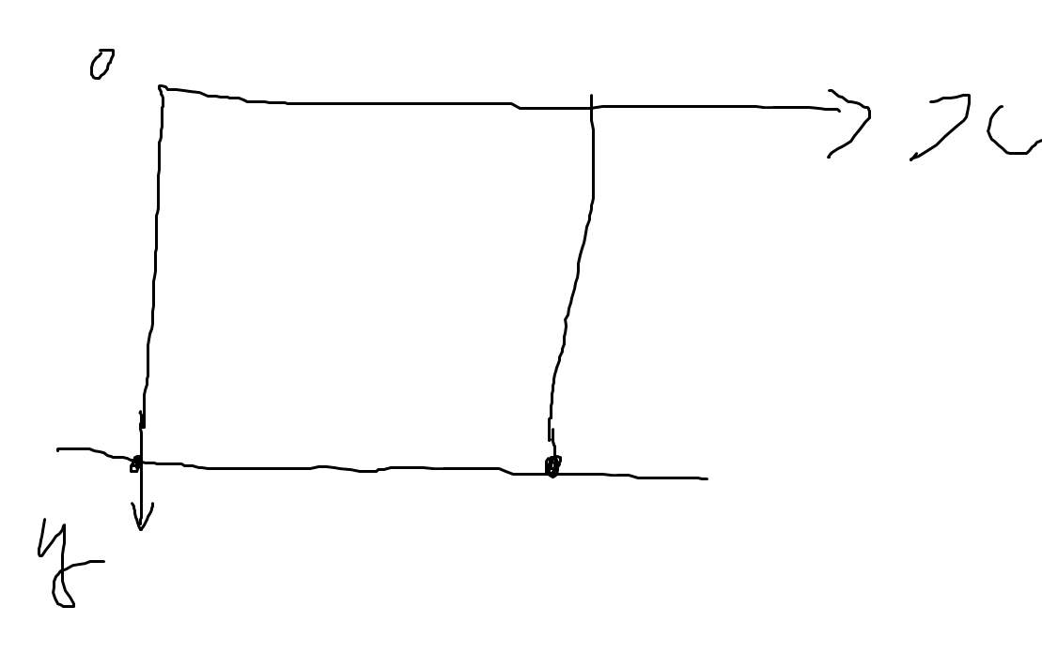
Vẽ quả bóng
Khởi tạo
(vị trí (x, y) ở bên trái trục x cột ngang bên trên, trục cột dọc)
BALL_X DW 0Ah
BALL_Y DW 0Ah
BALL_SIZE DW 04h

Slide 3
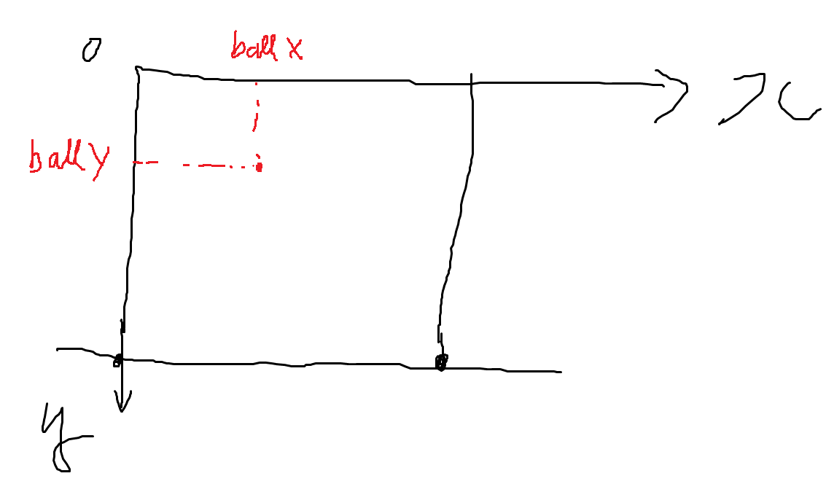
Vẽ quả bóng
Hàm vẽ bóng:
MOV CX,BALL_X ; khởi tạo giá trị ban đầu cột x
MOV DX,BALL_Y ; khởi tạo giá trị ban đầu dòng y
MOV AH,0Ch ; cài đặt chế độ ghi pixcel
MOV AL,02h; chọn màu cho pixcel
MOV BH,00h;
INT 10h ;thực hiện chế độ video

Slide 4
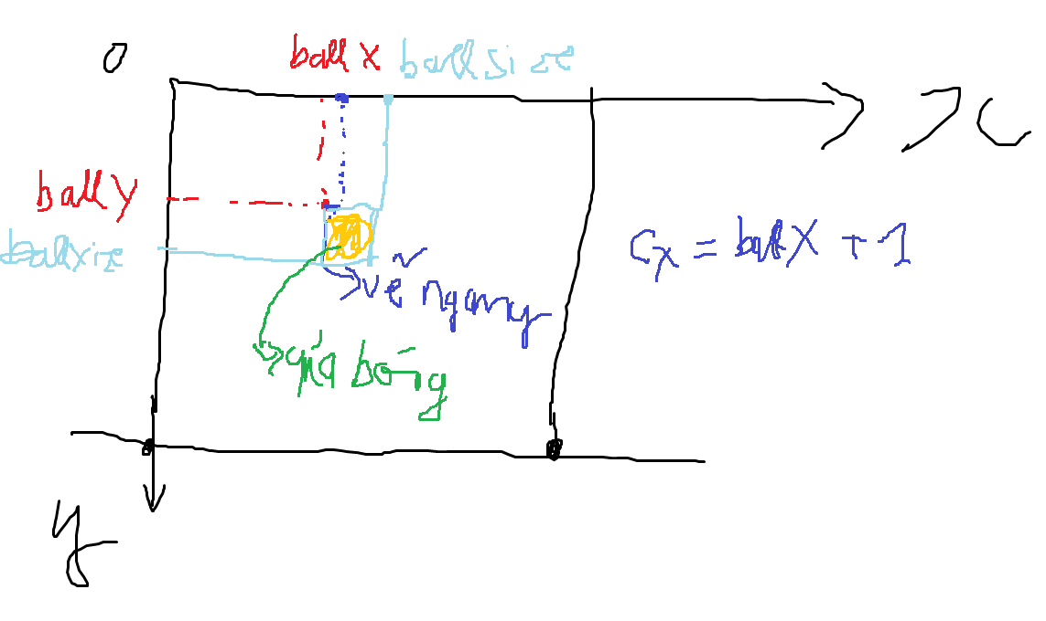
Vẽ quả bóng
Hàm vẽ bóng: DRAW_BALL_HORIZONTAL
INC CX ;CX = CX + 1
MOV AX,CX
SUB AX,BALL_X;
CMP AX,BALL_SIZE ;
(so sánh nếu chiều ngang cx- x_ball > ball_size => đã vẽ xong chiều ngang -> vẽ dòng mới, còn không vẽ tiếp chiều ngang)
JNG DRAW_BALL_HORIZONTAL

Slide 5
Vẽ quả bóng
Hàm vẽ bóng:DRAW_BALL_HORIZONTAL
MOV CX,BALL_X
INC DX ;
-Tương tự như phần vẽ chiều ngang
MOV AX,DX
SUB AX,BALL_Y
CMP AX,BALL_SIZE (nếu lớn hơn tức AX-BALL_Y > ball_size đã vẽ xong chiều dài => ball đã được vẽ xong, nếu không lớn hơn vẽ tiếp chiều ngang của dòng hiện tại)
JNG DRAW_BALL_HORIZONTAL

Slide 6
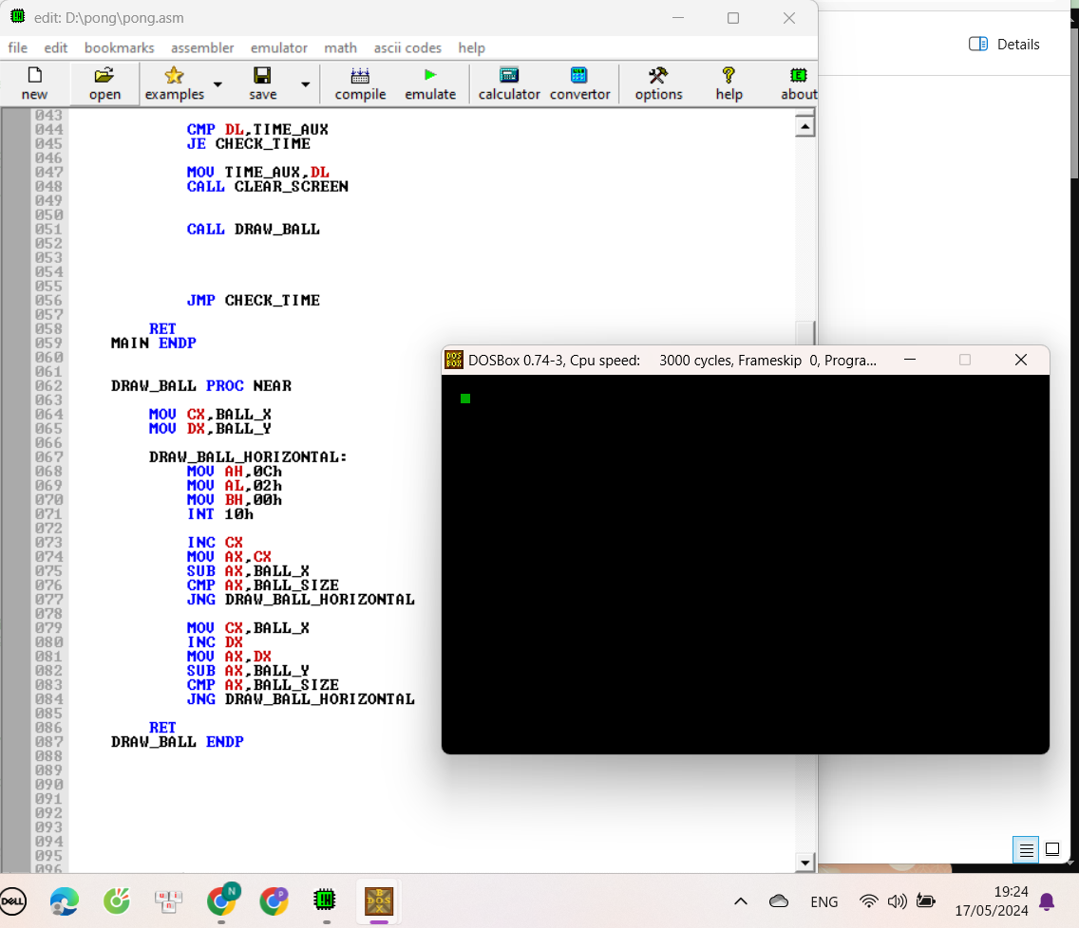
Vẽ quả bóng

Slide 7
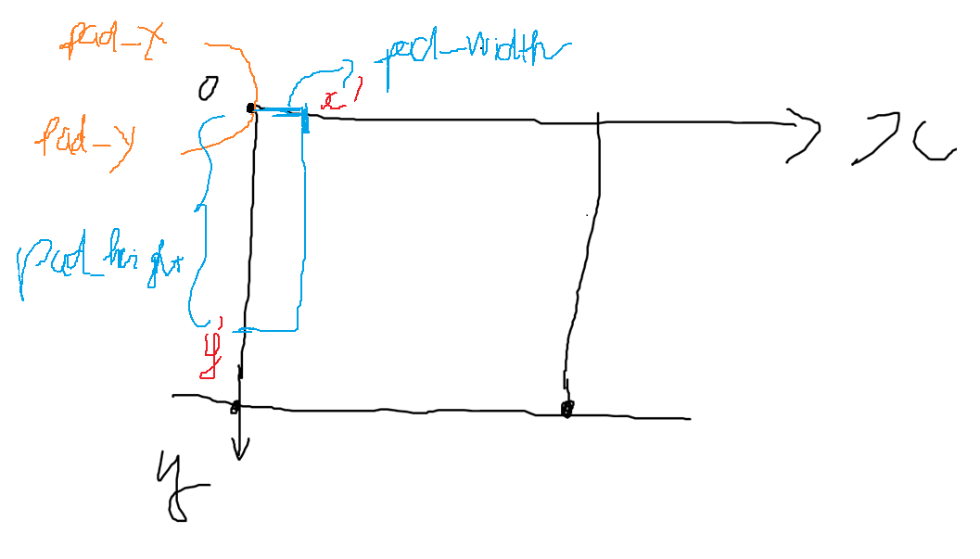
Vẽ Cột
Cũng giống như vẽ quả bóng trước tiên cần khởi tạo vị trí pixcel
Do vẽ cột bên trái và bên phải giống nhau nên cột bên phải tạo tương tự như bên dưới;
MOV CX, PADDLE_LEFT_X; vị trí tại cột x
MOV DX, PADDLE_LEFT_Y; vị trí hàng y;
Chiều ngang của cột là: PADDLE_WIDTH
Chiều dài của cột là: PADDLE_HEIGHT

Slide 8
Vẽ Cột(Hàm Vẽ bên trái:DRAW_PADDLE_LEFT
MOV AH,0Ch; cấu hình để ghi pixcel
MOV AL,0Fh; chọn màu trắng
MOV BH,00h: trang đầu video 0
INT 10h : thực thi cấu hình

Slide 9
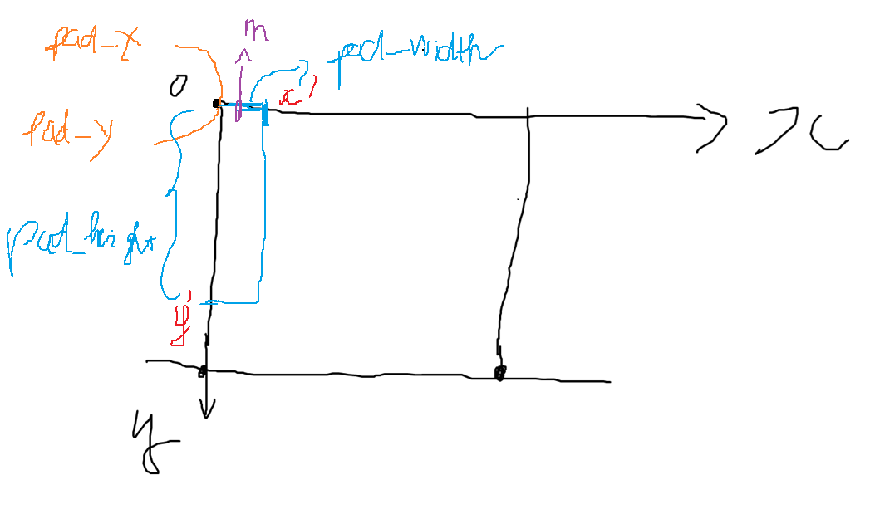
Vẽ Cột(Hàm Vẽ bên trái:DRAW_PADDLE_LEFT
Cũng như phần vẽ quả bóng:
sau khi vẽ 1 pixcel thì tăng chiều ngang lên 1 -> kiểm tra xem đã hết chiều ngang
->True(Xuống dòng mới)
khác(Tiếp tục vẽ chiều ngang)
Code:
INC CX
MOV AX,CX
SUB AX,PADDLE_LEFT_X
CMP AX,PADDLE_WIDTH
JNG DRAW_PADDLE_LEFT_HORIZONTAL

Slide 10
Vẽ Cột(Hàm Vẽ bên trái:DRAW_PADDLE_LEFT
Cũng như phần vẽ quả bóng:
sau khi vẽ 1 pixcel thì tăng chiều ngang lên 1 -> kiểm tra xem đã hết chiều ngang
->True(Xuống dòng mới)
khác(Tiếp tục vẽ chiều ngang)
Code:(Khi chiều ngang > PADDLE_WIDTH
MOV CX,PADDLE_LEFT_X
INC DX
MOV AX,DX
SUB AX,PADDLE_LEFT_Y
CMP AX,PADDLE_HEIGHT
JNG DRAW_PADDLE_LEFT_HORIZONTAL

Slide 11
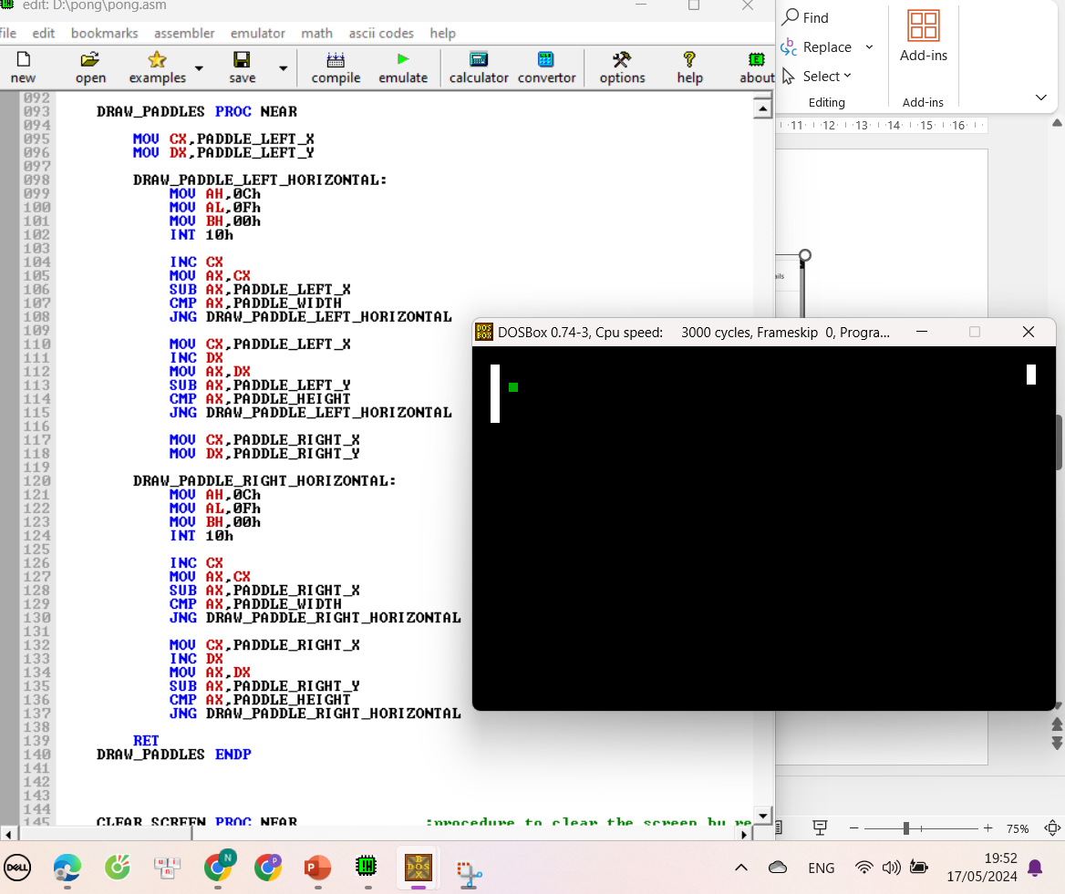
Demo

